Slide 1


Кредиты
Академия финансовой культуры для неработающих пенсионеров ОАО «РЖД»
29 января 2025 г.

Slide 2

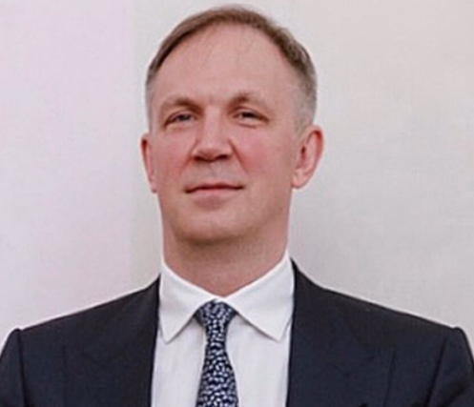

Об авторе
Евгений Александрович Григорьев
Ведущий преподаватель по финансовой грамотности АНО «ИДПО МФЦ», эксперт АРФГ,
лектор РОЗ
Тел.: +7 985 922 2867
Эл. почта: evgenyg@educenter.ru
Сайт: https://www.educenter.ru/

Slide 3
Содержание
Кредитование: определение, виды кредитов, законы.
Статистика по кредитованию банки, МФО.
Как решить брать или не брать кредит: психология, финансовый план, кредитный калькулятор.
Существенные условия кредитования: выбор банка, МФО. Договор, табличная форма, процентная ставка, ПСК, страховка при кредитовании.
Можно ли заработать используя кредитную карту с льготным кредитованием?
Что делать, если Вы не можете оплачивать кредит, ранее взятый: реструктуризация, кредитные каникулы, рефинансирование, банкротство.
Мошенничество и «черные кредиторы»: виды мошенничеств, что делать, кредитная история.
Полезные ссылки

Slide 4
Кредитование: определение, виды кредитов, законы
Законодательство
ГК Российской Федерации. Часть 2. Статья 42.«Кредит и Займ», Пгрф 3.«Залог»
Федеральный закон "О банках и банковской деятельности" от 02.12.1990 N 395-1
Федеральный закон "О потребительском кредите (займе)" от 21.12.2013 N 353-ФЗ
Федеральный закон "О микрофинансовой деятельности и микрофинансовых организациях" от 02.07.2010 N 151-ФЗ
Федеральный закон "Об ипотеке (залоге недвижимости)" от 16.07.1998 N 102-ФЗ
Федеральный закон "О кредитных историях" от 30.12.2004 N 218-ФЗ
Федеральный закон "О защите прав и законных интересов физических лиц при осуществлении деятельности по возврату просроченной задолженности …" от 03.07.2016 N 230-ФЗ
Федеральный закон от 26.10.2002 N 127-ФЗ "О несостоятельности (банкротстве)". Глава X.
Федеральный закон от 24.07.2007 N 209-ФЗ "О развитии малого и среднего предпринимательства в Российской Федерации«. Ст. 17 Финансовая поддержка субъектов МСП.
https://cbr.ru/na/

Slide 5
Кредитование: определение, виды кредитов, законы
102-ФЗ.
Ипотечный кредит — о договору о залоге недвижимого имущества (договору об ипотеке) одна сторона — залогодержатель, являющийся кредитором по обязательству, обеспеченному ипотекой, имеет право получить удовлетворение своих денежных требований к должнику по этому обязательству из стоимости заложенного недвижимого имущества другой стороны — залогодателя преимущественно перед другими кредиторами залогодателя…
Кредитные карты — один из видов банковских кредитов, которым можно воспользоваться в любое время в рамках суммы, которая находится на персональном счете. Чтобы погасить задолженность по кредиту, нужно внести потраченные средства обратно на карту переводом, в банкомате или другим удобным способом.

Slide 6
Кредитование: определение, виды кредитов, законы
ГК РФ 2 часть. Ст. 807
По договору займа одна сторона (займодавец) передает или обязуется передать в собственность другой стороне (заемщику) деньги, вещи, определенные родовыми признаками, или ценные бумаги, а заемщик обязуется возвратить займодавцу такую же сумму денег (сумму займа) или равное количество полученных им вещей того же рода и качества либо таких же ценных бумаг.
Если займодавцем в договоре займа является гражданин, договор считается заключенным с момента передачи суммы займа или другого предмета договора займа заемщику или указанному им лицу.
Особенности предоставления займа под проценты заемщику-гражданину в целях, не связанных с предпринимательской деятельностью, устанавливаются законами
ГК РФ 2 часть. Ст. 819
По кредитному договору банк или иная кредитная организация (кредитор) обязуются предоставить денежные средства (кредит) заемщику в размере и на условиях, предусмотренных договором, а заемщик обязуется возвратить полученную денежную сумму и уплатить проценты за пользование ею, а также предусмотренные кредитным договором иные платежи, в том числе связанные с предоставлением кредита.

Slide 7
Кредитование: определение, виды кредитов, законы
Статья 5. Пункт2. 395-1-ФЗ.
Банковская операция — размещение указанных в пункте 1 настоящей части привлеченных средств от своего имени и за свой счет…
353-ФЗ.
Потребительский кредит (заем) — денежные средства, предоставленные кредитором заемщику на основании кредитного договора, договора займа, в том числе с использованием электронных средств платежа, в целях, не связанных с осуществлением предпринимательской деятельности…
Автокредит — вид целевого потребительского кредита, выдаваемого потребителю на приобретение автомобиля, который одновременно используется в качестве залога…
Как проверить автомобиль на кредит в 24 г. https://clck.ru/3DwvpD
Образовательный — кредит для оплаты обучения колледжах, вузах, дополнительных программах, центрах повышения квалификации или переподготовки. С его помощью можно сразу рассчитаться за весь курс получения образования и возвращать банку небольшими частями. Такой кредит выдается студентам, абитуриентам (если у них есть постоянное место работы) или их родителям…
https://journal.tinkoff.ru/guide/kredit-na-obrazovanie/

Slide 8
Кредитование: определение, виды кредитов, законы
151-ФЗ
Микрозаем — заем, предоставляемый займодавцем заемщику на условиях, предусмотренных договором займа, в сумме, не превышающей предельный размер* обязательств заемщика перед займодавцем по основному долгу, установленный настоящим Федеральным законом.
* Для физ. лица: МФК — 1 млн. руб., МКК — 500 тыс. руб. Для юр. лица – 5 млн.руб.
https://www.banki.ru/news/lenta/?id=10996283
https://cbr.ru/microfinance/mfk_mkk/
Виды микрозаемов
Займы до зарплаты, per day loan — до 30 тыс. руб. на 30 дней, ставка в день до 0,8%.
https://fincult.info/article/kak-vzyat-zaem-do-zarplaty-/
Долгосрочные микрозаймы, installments loans — свыше 30 тыс. руб., на месяцы. Заем погашается по графику, как в банках.
Займы с обеспечением. МФО выдает клиенту заем и берет в залог его имущество как гарантию возврата денег. Заемщик пользуется имуществом, но не может его продать или подарить, пока не расплатится. Если он не отдает долг, МФО через суд обращает взыскание на заложенное имущество. https://journal.tinkoff.ru/mfo/
Онлайн-кредиты, кредиты В терминалах
А теперь еще можно удостоверять через «Госключ» https://cbr.ru/Crosscut/LawActs/File/9863

Slide 9
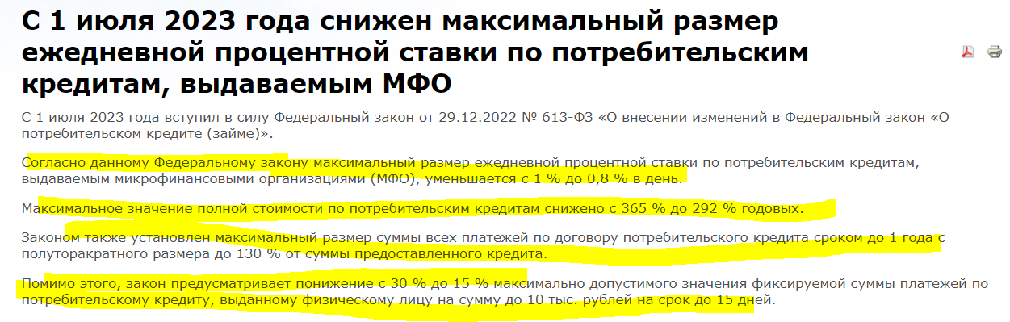
Кредитование: ограничения процентных ставок
Банк России дополнительно ограничил кредитование людей с высокой долговой нагрузкой https://t.me/obyasnayemrf/18673
Какая максимальная переплата по микрозаймам: https://www.banki.ru/news/daytheme/?id=11007981

Slide 10
Как правильно начислять проценты
Информационное письмо Банка России от 08.07.2021 N ИН-06-59/48 «Об особенностях начисления кредиторами неустойки (штрафа, пени) за неисполнение или ненадлежащее исполнение заемщиком обязательств по возврату потребительского кредита (займа) и (или) уплате процентов на сумму потребительского кредита (займа)» https://www.garant.ru/products/ipo/prime/doc/401357222/
Что такое неустойка, штраф, пени: https://www.banki.ru/news/daytheme/?id=10992329
Потребкредиты: изменения в регулировании с 21.01.24: https://www.consultant.ru/legalnews/24290/
С 01.07.24 меняется порядок погашения долгов по кредитам: https://clck.ru/3Dvh49

Slide 11
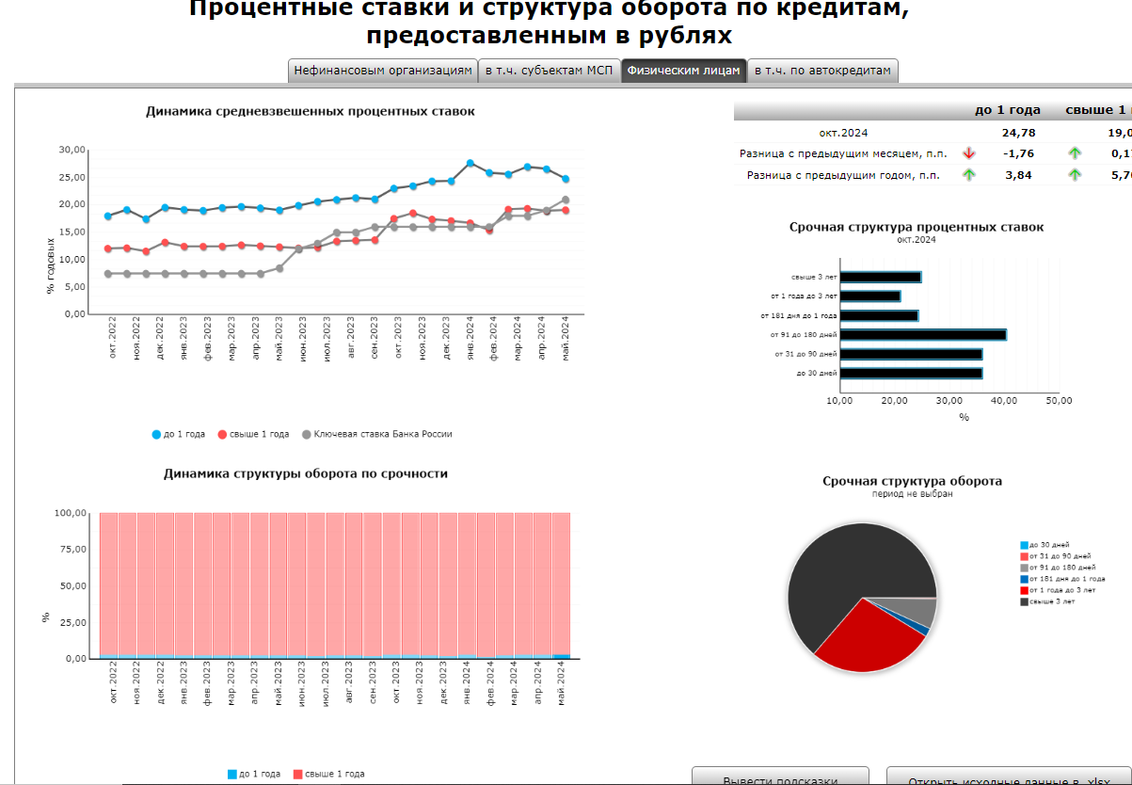
Статистика. Данные Банка России.
Процентные ставки по кредитным и депозитным операциям кредитных организаций в рублях https://cbr.ru/statistics/bank_sector/int_rat/

Slide 12
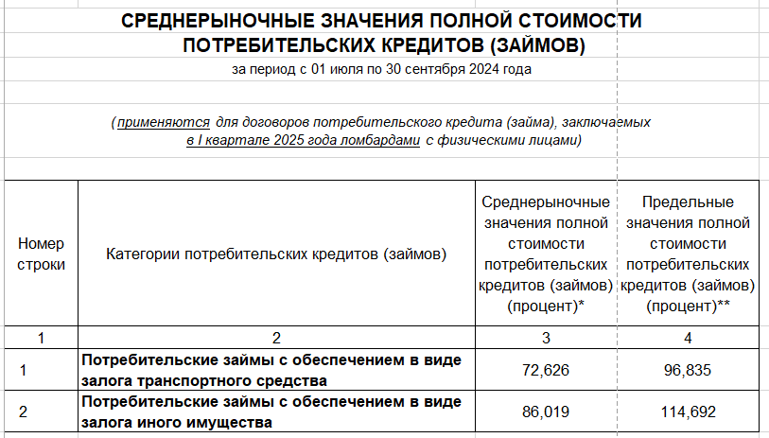
Статистика. Данные Банка России.
Среднерыночные значения полной стоимости (ПСК) потребительского кредита (займа) https://cbr.ru/statistics/bank_sector/psk/
Аналитика https://cbr.ru/banking_sector/analytics/

Slide 13
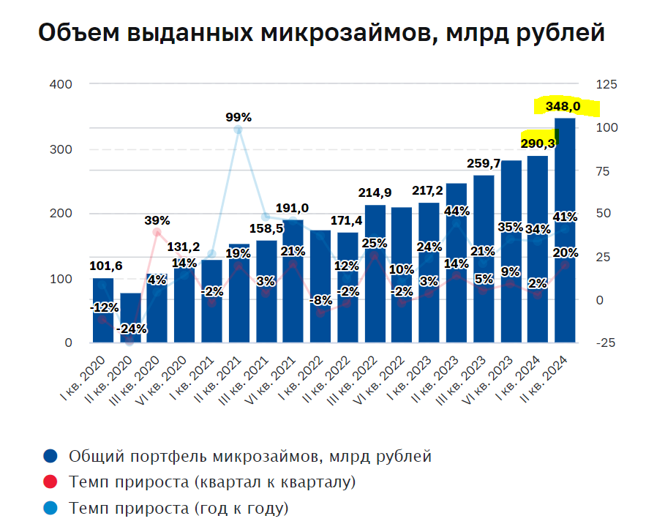
Статистика. Данные Банка России.
https://cbr.ru/analytics/microfinance/ и https://cbr.ru/analytics/microfinance/mfo/mmt_2024_2/

Slide 14
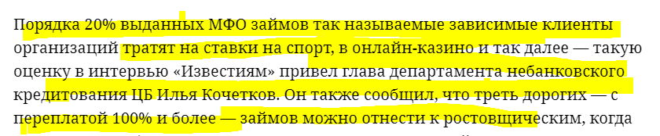
Как решить брать или не брать кредит
Как кредиты влияют на наше эмоциональное состояние https://journal.sovcombank.ru/umnii-potrebitel/kak-krediti-vliyayut-na-nashe-emotsionalnoe-sostoyanie
Как решить брать или не брать кредит?
https://journal.tinkoff.ru/list/bez-yam/
https://моифинансы.рф/events/onlajn-translyaciya-hochu-vzyat-kredit-glavnye-pravila-razumnogo-zaemshika/
https://www.rbc.ru/quote/news/article/62d1733b9a794710124c918b
https://www.banki.ru/news/daytheme/?id=10972412
https://www.sravni.ru/kredity/info/kak-pravilno-vzjat-kredit/
Как взять ипотеку https://journal.tinkoff.ru/pro/zato-svoya/
Учебник по личным финансам
https://journal.tinkoff.ru/pro/fingram/?internal_source=tj_blog_uchebnik.fingram_blog-tj-fingram

Slide 15
Существенные условия кредитования. Кто может выдать кредит?
БАНКИ, МФО, ЛОМБАРДЫ, СПК, СКПК,
КРЕДИТНЫЙ БРОКЕР https://clck.ru/3DgEvc
Предлагают помощь в получении кредита. Это законно? https://clck.ru/3DgExK
ОСТАЛЬНЫЕ ЭТО «ЧЕРНЫЕ КРЕДИТОРЫ» (см. слайд 15, 16 и 17)
1. Изучите вопрос кредитования: законодательство, статистику кредитования, компании в регионе проживания
2. Проверить участника финансового рынка https://cbr.ru/finorg/
3. Список компаний с выявленными признаками нелегальной деятельности на финансовом рынке https://cbr.ru/inside/warning-list/
4. Субъект микрофинансирования должен быть в СРО https://cbr.ru/faq/microfin/ https://cbr.ru/registries/sro/ «МИР» и «Микрофинансовый альянс»
При наличии сомнений направите запрос в Интернет-приемную Банка России
НИЗКАЯ ПРОЦЕНТНАЯ СТАВКА ИЛИ ПРОСТОТА В ПОЛУЧЕНИИ КРЕДИТА – ЭТО ПОВОД ЗАДУМАТЬСЯ!

Slide 16
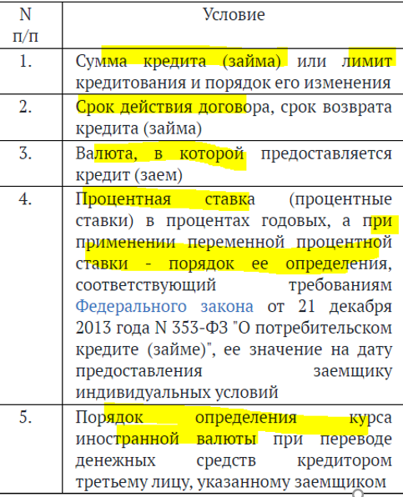
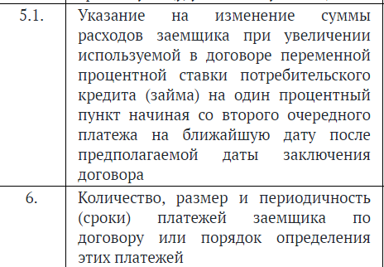
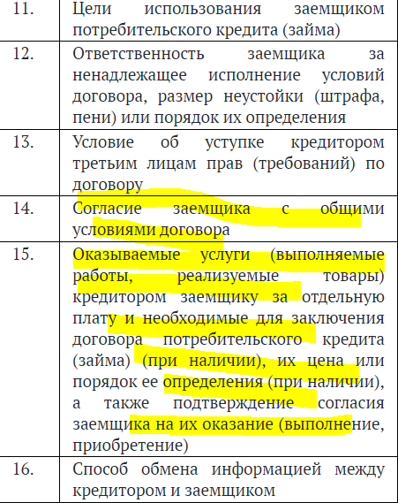
Существенные условия кредитования
Табличная форма договора потребкредита https://ivo. u/garant.r#/document/70686178/paragraph/1:3
Максим. размер ежедневной процентной ставки по потребкредитам снижен до 0,8%
https://clck.ru/3DvhWh

Slide 17
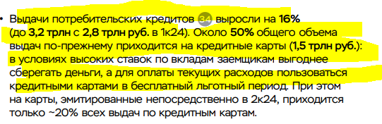
Кредитная карта с льготным периодом
Кредитные карты
За платежи и возврат долга в рамках льготного периода по кредитной карте клиенту не начисляются проценты.
После окончания грейс-периода к задолженности добавляются проценты, которые нужно платить за использование заемных средств, как при оформлении стандартного кредита в банке.
Как использовать кредитку и богатеть
https://journal.tinkoff.ru/pro/kreditki/
Сколько можно сэкономить на кредите, если вносить каждый месяц 1, 3 или 5 тыс. руб. дополнительно
https://www.banki.ru/news/daytheme/?id=11007301
2 кв. 24 г. Банковский сектор. https://cbr.ru/Collection/Collection/File/50640/analytical_review_bs-2024-2.pdf

Slide 18
Что делать, если Вы не можете оплачивать кредит
Кредит есть, а денег нет. Что делать?
https://fincult.info/article/kredit-est-a-deneg-net/
Кредитные каникулы
Ипотека: взносы по кредитам под залог жилья разрешается приостановить на срок до полугода. При условии, что это ваша единственная квартира или дом, а размер кредита не превышает ₽15 млн
Автокредиты — ₽1,6 млн Потребкредиты — ₽450 тыс. Потреб с лимитом кредитования — ₽150 тыс.
https://www.rbc.ru/quote/news/article/634033209a79475d30cca42a
Реструктуризация — изменение графика платежей, например, можно уменьшить сумму платежа увеличив общий период выплаты кредита https://rskrf.ru/tips/eksperty-obyasnyayut/restrukturizatsiya/
Рефинансирование — это ,просто говоря, возможность верным способом перезанять
Изучите https://clck.ru/3Dvfgk и https://clck.ru/3Dvfov и https://clck.ru/3Dwubn
Банкротство — «Банкротство физического лица в 24 г.: пошаговая инструкция» https://clck.ru/3Dvfv9
Можно ли запретить банку продавать долги коллекторам https://www.banki.ru/news/daytheme/?id=11007303
Как взыскивают долги с 1 февраля 2024 года https://www.garant.ru/news/1679625/

Slide 19
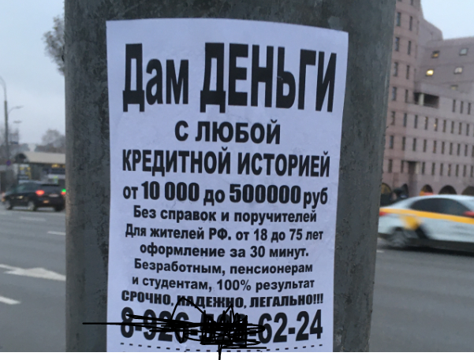
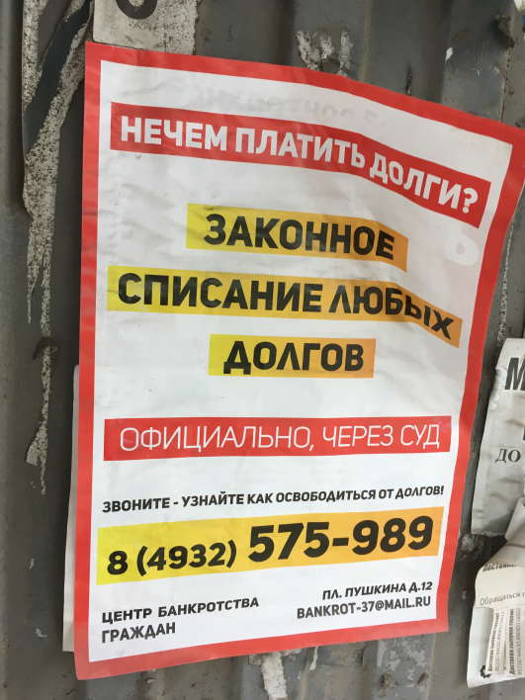
Мошенничество и «черные кредиторы»
Более 40% россиян, планирующих ремонт, хотят взять деньги в долг:
32,5% — в банке или МФО, 8,4% — у родственников. 50% из них готова попросить сумму от 200 до 500 тыс. рублей, еще 35% — до 200 тыс. При этом 39% опрошенных планируют обойтись собственными средствами или рассчитывают на безвозмездную финансовую поддержку родственников
Только 7% заемщиков, обращавшихся в этом году в МФО за микрозаймом, сразу получили положительное решение, остальные 93% — столкнулись с отказом хотя бы раз в 24 г. https://t.me/World_Sanctions/30309

Slide 20
Мошенничество и «черные кредиторы»
Черные кредиторы (без лицензий) нашли новый способ отнимать у заемщиков квартиры https://clck.ru/3DgF2T
Они еще и работают с черными коллекторами
Как не попасть к мошенникам при получении кредита https://clck.ru/3DgF77
Почему банк отказывает в кредите и как его переубедить
https://www.banki.ru/news/daytheme/?id=10907632
Изучите гос. программы по кредитованию https://спроси.дом.рф/catalog/
Сельская ипотека: как купить дом или квартиру в 24 г.
https://www.banki.ru/news/daytheme/?id=10986436

Slide 21
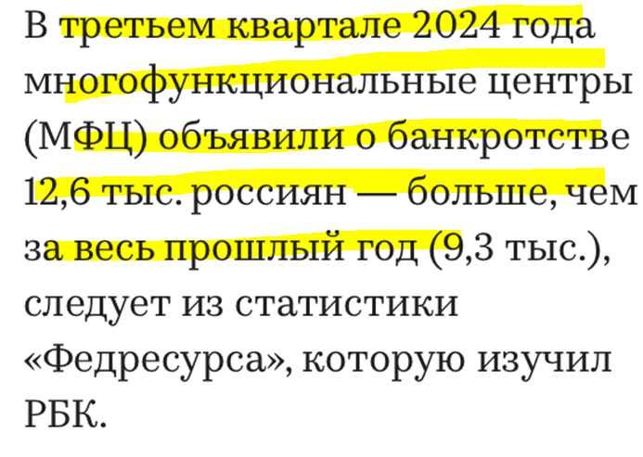
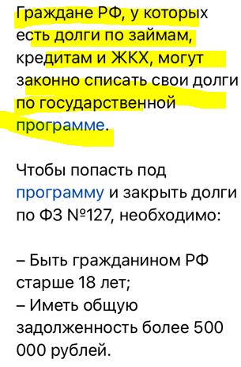
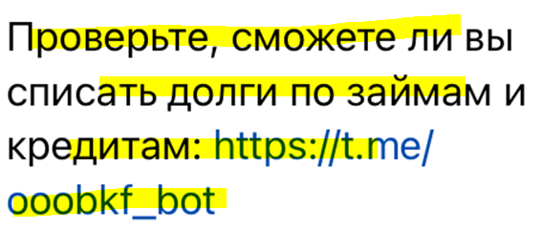
Мошенничество и «раздолжнители»
«Раздолжнители»: кто это такие и нужны ли они вам?
https://clck.ru/3DgFF2
https://zapravazaemschikov.ru/wp-content/uploads/razdolzhniteli1.pdf
Правило № 1. Оцените, нужен ли вам посредник
Правило № 2. Не верьте обещаниям, что долги исчезнут
Правило № 3. Проверяйте документы и читайте договор адвоката
Правило № 4. Изучите "О несостоятельности (банкротстве)" от 26.10.02 N 127-ФЗ
Процедура банкротства упрощена с 23 г.
Как списать долги по кредитам
https://www.banki.ru/news/daytheme/?id=10968953

Slide 22
Мошенничество: как за Вас берут кредиты. Профилактика
По утерянным паспортам или через взлом Госуслуг
Оформление на ваше имя кредита в реальном времени. Социальная инженерия https://clck.ru/3Dg9rJ
Займ через онлайн-заявку на сайте банка по чужому телефону. Социальная инженерия https://clck.ru/3DgFRH
Октябрь 22 г. Запрет на онлайн-операции по счетам: https://clck.ru/3DvnAo
С 2025 года россияне смогут устанавливать самозапрет на выдачу кредитов: как он будет работать: https://clck.ru/3DvnEF и https://clck.ru/3DiYvn
Двухфакторная верификация, не переходите по ссылкам и QR-кодам, следите за кредитной историей, за созданием на Вас фирм, за созданием за Вас Вашей электронной подписи, отдельная учетка для фин. организаций
ПОМНИТЕ НИКТО ИЗ БАНКОВ/МФО НИЧЕГО НЕ ПРОСИТ У ВАС НИЧЕГО И НИКТО НЕ ТОРОПИТ, И НЕ ПУГАЕТ
Какие меры предпринимаются для решения проблемы кредитов, которые граждане берут под влиянием мошенников? https://t.me/cyberpolice_rus/2288

Slide 23
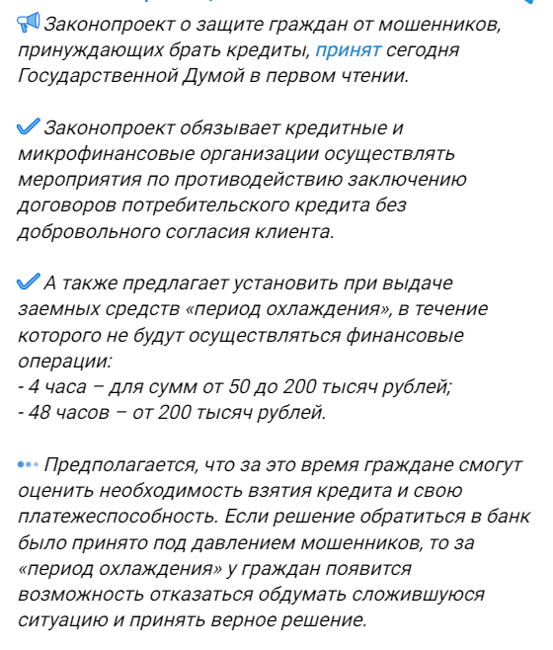
Мошенничество: в 25 г. как будут бороться в кредитной сфере

Slide 24
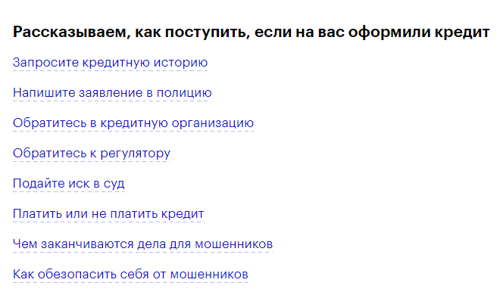
Мошенничество: что делать и кредитная история
ЧТО ДЕЛАТЬ? Прочтите
https://clck.ru/3DgFMZ и https://t.me/cyberpolice_rus/2052 и https://clck.ru/3Dg9Sc
Бюро кредитных историй, внесенных в государственный реестр https://clck.ru/3DvnN2
Ст.8. N 218-ФЗ о КИ. 2 раза бесплатно
О чем может рассказать кредитная история https://clck.ru/3DgDeN
На мой паспорт взяли 4 кредита. Как исправить КИ https://clck.ru/3DgBFx и https://clck.ru/3DwvXL
В каком случае портится кредитная история: 8 неочевидных ситуаций https://clck.ru/3DwuEg
Как проверить кредитную историю через «Госуслуги»: https://clck.ru/3G36oa
Как проверить чужую кредитную историю: https://www.banki.ru/news/daytheme/?id=11007977

Slide 25
Мошенничество : мисселинг
Мисселинг при связанных продажах
Гражданин получил кредит под 8,9% годовых, но после отказа от страховки увеличил процентную ставку до 18,9%. Суд принял сторону гражданина https://t.me/dnevnikyurist/1868
Октябрь 22 г. Страховое покрытие по полису страхования жизни и здоровья заемщика потребительского кредита и по ипотеке должно будет соответствовать минимальным стандартным требованиям, а информацию об условиях страхования человек получит в доступной форме — в ключевом информационном документе (КИД) https://cbr.ru/press/event/?id=14188
Апрель 23 г. Банк России вводит новые правила информирования клиентов страховщиков. Страховщик при заключении договора страхования должен будет предоставлять потребителю ключевой информационный документ (КИД). Это краткая информация об условиях договора — страховом покрытии и исключениях из него, сроках и сумме возврата страховой премии при досрочном расторжении договора, досудебном урегулировании споров https://cbr.ru/press/event/?id=14052
Январь 24 г. С 14 до 30 календарных дней увеличен срок, в течение которого заемщик может отказаться от договоров личного и добровольного страхования, которые были заключены для обеспечения кредита.
Банк не принимает страховку для ипотеки: разбираемся, как избежать штрафов
https://www.banki.ru/news/daytheme/?id=11007464

Slide 26
Мошенничество: мисселинг, как правильно начислять проценты
Мисселинг в кредитовании
Какие услуги навязывают МФО и можно ли от них отказаться:
https://fincult.info/article/kakie-uslugi-navyazyvayut-mfo-i-mozhno-li-ot-nikh-otkazatsya/
https://www.banki.ru/news/daytheme/?id=10968596

Slide 27
Мошенничество : мисселинг и закредитованность
Суд – заемщик не обязан предупреждать о досрочном погашении долга https://t.me/dnevnikyurist/2245
Новый стандарт по ипотеке. Банкам запретят брать комиссию за снижение ставки: https://journal.tinkoff.ru/ipoteka-standart/
Кому перестанут давать ипотеку в 2025 году: https://journal.tinkoff.ru/ipoteka-stop/
Обсуждение предложений о перспективных направлениях развития рынка МФО до 27 г.: итоги
https://t.me/centralbank_russia/2086

Slide 28
Защита от мошенников
Лайфхаки
1. Вас уговаривают родственники, знакомые стать созаемщиком. Во что это может выльется?
https://t.me/fincult_info/2056
2. Последний платёж по кредиту не гарантирует, что задолженность погашена https://clck.ru/3Dviug
3. Как лучше погасить кредит досрочно: уменьшить срок или сумму https://www.banki.ru/news/daytheme/?id=11007860
4. Сотрудники «Сбера» выявили схему мошенников: организаторы финансовой пирамиды убеждали россиян брать кредиты и 60% заемных средств направлять им в обмен на полное погашение долга https://clck.ru/3DvnXz
5. Мошенничество при оформлении кредита: https://www.sravni.ru/kredity/info/moshennichestvo-pri-oformlenii-kredita/
6. Сколько можно сэкономить на ипотеке, если использовать субсидию в 450 тысяч рублей https://www.banki.ru/news/daytheme/?id=11007517
7. Как проверить человека на банкротство https://www.banki.ru/news/daytheme/?id=11007395
8. Может ли банк забыть о долге: как работает срок давности по кредитам и займам https://clck.ru/3DwwLf
9. Почему выгоднее копить деньги, а не закрыть ипотеку досрочно: личная история с расчетами https://clck.ru/3DwwHt
10. Что такое кредитное плечо и как с ним торговать на бирже https://www.banki.ru/news/daytheme/?id=10972549
Еще новое в защите граждан при кредитовании
1. «МФО придется исключить практики, которые приводят к закредитованности …» https://clck.ru/3DvisE
2. В Центробанке назвали долю ростовщических займов в МФО https://clck.ru/3DvjQ5
3. Банк России отменил ограни­чение ПСК ипотечных кредитов: что это значит заем­щиков https://clck.ru/3DwrDJ
Дистант при работе с банком
Банком рекомендовано при работе с клиентами удаленно использовать сервис «Госключ»
https://cbr.ru/Crosscut/LawActs/File/9863
Электронная форма подачи жалобы на фишинговые ресурсы на портале «Госуслуги»
https://www.gosuslugi.ru/help/faq/fraud/23050
Банк России даст банкам не больше часа для внесения данных о мошенниках в базы https://clck.ru/3DwwCu

Slide 29
Полезные ссылки
1. Финансовая культура (Банк России): https://fincult.info/
2. Мои Финансы (НАФИ Минфина Росси): https://моифинансы.рф/
3. Журнал Т – Ж: https://journal.tinkoff.ru/ и учебник Т – Ж https://t.me/t_uchebnik
4. Научно-популярный портал РЭШ «Экономика на слух»: https://guru.nes.ru/
5. Сайты-агрегаторы: Банки.ру: https://www.banki.ru/, Сравни.ру: https://www.sravni.ru/
Про кредиты, Банк России
6.Банки: https://cbr.ru/banking_sector/
7. Статистика:
https://cbr.ru/analytics/finstab/bki/
https://cbr.ru/banking_sector/analytics/
https://cbr.ru/statistics/bank_sector/psk/
https://cbr.ru/statistics/bank_sector/int_rat/
8. МФО: https://cbr.ru/microfinance/ Реестры МФО: https://cbr.ru/registries/
9. Кредитная история, вопросы и ответы: https://cbr.ru/ckki/faq_ckki/
10. Как проверить кредитную историю через «Госуслуги»: https://www.banki.ru/news/daytheme/?id=11007983
11. Вопросы о кредитах: https://cbr.ru/faq/bank_s/kredity/
Субсидии и гранты федеральных министерств стали доступны на МСП.РФ https://clck.ru/3DwsML

Slide 30
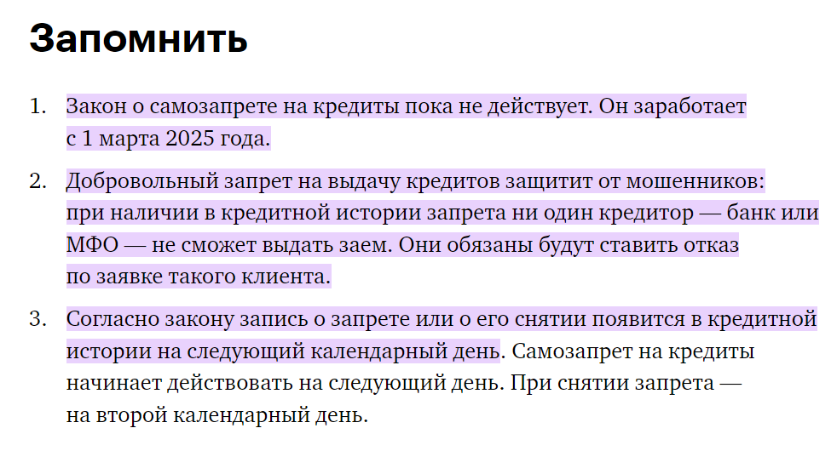
Полезные ссылки
Самозапрет на кредиты с 2025 г. https://cbr.ru/ckki/self-prohibition_credit/ и https://clck.ru/3Dwqrs

Slide 31
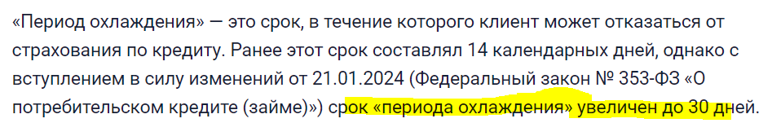
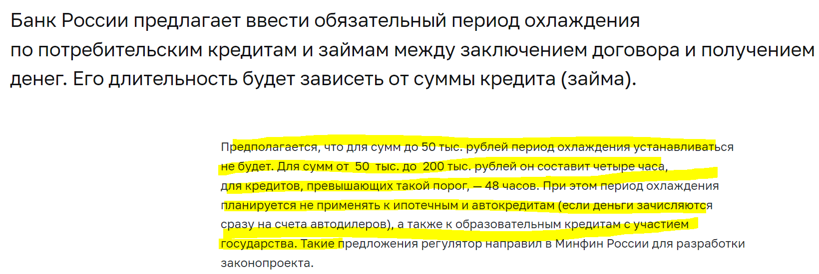
Периоды охлаждения
Изменение срока «периода охлаждения» в страховании кредитов: что это значит для вас? https://www.banki.ru/news/lenta/?id=11002358
ОЖИДАЕТСЯ ПРИНЯТИЕ В 25 г. Противодействие кредитному мошенничеству: инициативы Банка России: https://cbr.ru/press/event/?id=21095

Slide 32
Полезные ссылки.
Оперативно про мошенников
12. ТГ-канал «Вестник киберполиции России»: https://t.me/cyberpolice_rus
13. Лига безопасного интернета: https://ligainternet.ru/ и их тг-канал: https://t.me/s/ligainternet
14. ТГ-канал «Kaspersky»: https://t.me/kasperskylab_ru
15. Кибрарий Сбербанка: https://www.sberbank.ru/ru/person/kibrary
16. Газета Известия. «Мошенничество»: https://iz.ru/tag/moshennichestvo
17. Интернет-приемная Банка России: https://cbr.ru/reception/
18. Досудебное урегулирование споров физлиц с фин организациями. Финансовый уполномоченный: https://finombudsman.ru/
19. Общественная электронная приемная Роскомнадзора:
https://rkn.gov.ru/treatments/ask-question/
20. За права заемщиков: https://zapravazaemschikov.onf.ru/
21. Центр правовой помощи гражданам в цифровой среде: https://4people.grfc.ru/
22. Электронная форма подачи жалобы на фишинговые ресурсы на портале «Госуслуги»
https://www.gosuslugi.ru/help/faq/fraud/23050

Slide 33
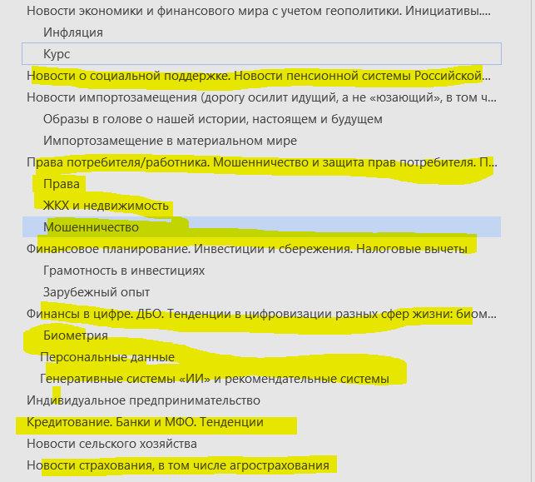
Полезные ссылки
https://educenter.ru/press-center/finliternews/

